Slide 1
KOMPONEN TUJUAN

Slide 2
SUMBER PENETAPAN TUJUAN
Masyarakat (Spencer : self preservation,parenthood, citizenzhip, leisure activities)
Peserta didik (Tyler: psychological needs, social needs, self integrative needs)
Keyakinan filosofis (what is good life, what is a good man)
Bidang ilmu

Slide 3
TINGKATAN TUJUAN
AIMS:
Nasional : apa yang diharapkan setelah menyelesaikan pendidikan
Institusional : apa yang diharapkan setelah tamat dari lembaga pendidikan tertentu
GOALS
Mata pelajaran : apa yang diharapkan setelah menyesaikan satu mata pelajaran
OBJECTIVES
Kurikuler : apa yang diharapkan setelah menyesaikan satu bagian dari mata pelajaran
Khusus : apa yang diharapkan setelah mengikuti satu pertemuan pelajaran

Slide 4
UNSUR TUJUAN PENDIDIKAN (AIMS)
Health
Command of fundamental basic skills
Worthy home membership
Vocational education
Civic education
Ethical characters
Worthy use of leisure

Slide 5
KOMPONEN ISI

Slide 6
RUANG LINGKUP ISI DAN KRITERIA PEMILIHAN

Slide 7
ISI KURIKULUM (HYMAN)
Knowledge (fakta, penjelasan, prinsip, definisi)
Process (membaca, berhitung, berfikir kritis, berkomunikasi, ...)
Value (keyakinan tentang baik-buruk, benar salah, indah – jelek, ...)

Slide 8
KRITERIA PEMILIHAN MATERI
1. Self-Sufficiency.
2. Significance.
3. Validity.
4. Interest.
5. Utility.
6. Learnability.
7. Feasibility.

Slide 9
DESAIN KURIKULUM

Slide 10
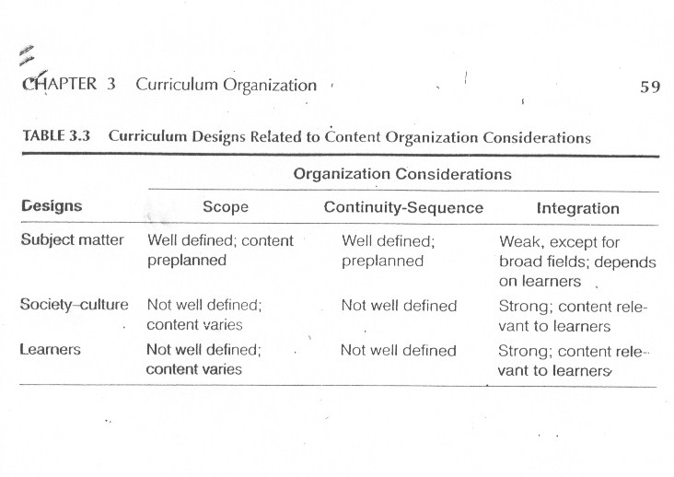

Slide 11
SUBJECT CENTERED: karakteristik
Kurikulum diatur dalam bentuk mata pelajaran berbasis disiplin
Dasar klasifikasi : metode penelitian
Pembelajaran mengendalkan pada eksposisi (temuan para pakar dalam bidangnya)
Dipakai pada pendidikan akademik (SD, SMP, SMA, PT)

Slide 12
SUBJECT CENTERED
Kelebihan
kelemahan
Praktis bagi murid dalam belajar
Buku teks pendukung tersedia
Tampak akademisdi mata orangtua
Mudah diimplementasikan
Fragmentasi ilmu
Jauh dari dunia nyata
Minat, keinginan, dan pengalaman siswa terabaikan
Inefisien untuk dimanfaatkan

Slide 13
BROADFIELD: mengurangi kelemahan subject based
Menggabung beberapa mata pelajaran terkait
Membaca, menulis, mengeja, berbicara menjadi bahasa
Sejarah, geografi, ekonomi menjadi IPS
Ilmu kimia, fisika, biologi menjadi sains
Kelemahan :
dangkal
tidak mudah mengitegrasikan materi

Slide 14
PROBLEM /SOSIAL BASED : karakteristik
Materi kurikulum berdasarkan masalah kehidupan sehari-hari
Contoh: fenomena alam, hubungan antar personal, pengembangan penalaran, pengembangan apresiasi dan ekspresi estetika, penanaman nilai moral.
Dipakai di kelas-kelas rendah (tematik)

Slide 15
PROBLEM / SOSIAL BASED
Kelebihan
kelemahan
Materi terintegrasi
Berupa pemecahan masalah
Relevansi dan fungsional materi tinggi
Motivasi siswa tinggi
Sulit menetapkan scope dan sequence
Buku teks sulit disiapkan
Guru harus super, bahkan untuk pendidikan umum, LPTk tidak menyiapkan guru untuk problem based
Cenderung mengidoktrinasi murid untuk kondisi sekarang

Slide 16
LEARNER CENTERED: Karakteristik
Materi berdasarkan minat dan kebutuhan murid
Menekankan pada pemecahan masalah
Cocok untuk lembaga pendidikan / pelatihan khusus / kursus

Slide 17
LEARNER CENTERED
KELEBIHAN
KELEMAHAN
Motivasi belajar tinggi
Relevan dengan kebutuhan
Perbedaan individu terakomodasi
Tidak terstruktur
Kontinuitas kurang
Diperlukan guru super
Buku teks belum tentu tersedia

Slide 18
COMPETENCY BASED
Materi kurikulum berupa seperangkat kompetensi
Kompetensi umumnya terkait dengan pekerjaan tertentu
Awaknya memang dirancang untuk pendidikan vokasional
Contoh mata ajar : mengoperasikan mesin bubut, membuka pelajaran, memilih dan memanfaatkan media pembelajaran
Cocok utk pendidikan vokasi / profesi

Slide 19
COMPETENCY BASED
kelebihan
kelemahan
Materi ajar langsung dipraktikkan
Menarik motivas
Materi konkrit
Di Pendidikan vokasi, sering masih ada materi dasar yg tidak langsung terkait dunia kerja (misalnya ilmu dasar fisika/biologi/kimia/ sosiologi)
Menentukan sequence dan scope materi untuik setiap jenjang

Slide 20
CORE : upaya memberi alternatif materi kepada peserta didik
Tersedia materi inti (wajib) dan materi pilihan
Siswa mempunyai pilihan materi
Di perguruan tinggi (higher education core), universitas sebagai shopping center, setiap fakultas adalah ‘toko’ yang menyelenggarakan perkuliahan, penelitian, dan pengabdian dalam bidang ilmunya; untuk menyelesaikan program pendidikan, mahasiswa ‘berbelanja’ ke fakultas-fakultas.

Slide 21
TERIMAKASIH

